Slide 1


Slide 2

Pessoa Certa Naquele Instante
José Ernesto Ferraresso
Luzia
05-03-2018

Slide 3
Um rosto angelical parecia ter,
trazia no sorriso sincero que parecia ver.
Encontramo-nos numa noite de luar,
quando disfarçadamente a vi passar.

Slide 4
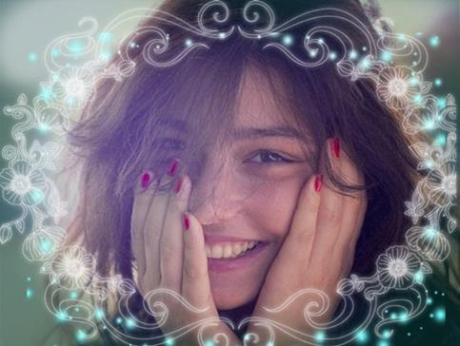

Slide 5
Aquilo para mim pareceu um sonho,
ou até realidade estranha talvez.
Seus trejeitos, gingado, altivez,
deixou-me apaixonado, alegre e estranho.

Slide 6
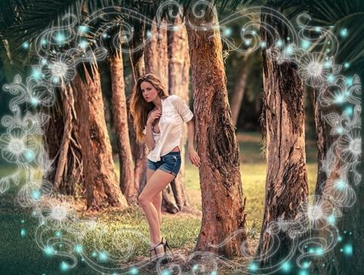

Slide 7
Seus passos foram inesquecíveis,
Lindo seu olhar e seu semblante,
Nunca vi nada igual antes.

Slide 8


Slide 9
Ao me aproximar pareceu bem mais bela,
A luz de seus olhos tornou-se ofuscante,
E não me deixou esquecer daquele instante.

Slide 10


Slide 11
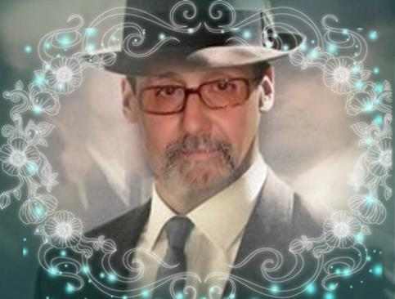
Pessoa Certa Naquele Instante
Um rosto angelical parecia ter,
trazia no sorriso sincero que parecia ver.
Encontramo-nos numa noite de luar,
quando disfarçadamente a vi passar.
Aquilo para mim pareceu um sonho,
ou até realidade estranha talvez.
Seus trejeitos, gingado, altivez,
deixou-me apaixonado, alegre e estranho.
Seus passos foram inesquecíveis,
Lindo seu olhar e seu semblante,
Nunca vi nada igual antes.
Ao me aproximar pareceu bem mais bela,
A luz de seus olhos tornou-se ofuscante,
E não me deixou esquecer daquele instante.
José Ernesto Ferraresso
Serra Negra – São Paulo
Brasil

Slide 12



Formatação e Criação: Luzia Gabriele
E-mail: luziagabriele@hotmail.com
Texto: José Ernesto Ferraresso
Imagens: Internet e Arquivo Pessoal
Música: Richard Clayderman Aline - Piano
http://www.slideshare.net/luziagabriele
https://www.youtube.com/channel/UCAdCeCGHGTxtxQskjl4zkow
Data : 05 de Março de 2018

